Slide 1
BÀI 9: ĐỜI SỐNG CỦA NGƯỜI NGUYÊN THỦY TRÊN ĐẤT NƯỚC TA
NỘI DUNG BÀI HỌC:
Đời sống vật chất
Tổ chức xã hội
Đời sống tinh thần

Slide 2
BÀI 9: ĐỜI SỐNG CỦA NGƯỜI NGUYÊN THỦY TRÊN ĐẤT NƯỚC TA
1. Đời sống vật chất
-Người nguyên thủy luôn cải tiến công cụ lao động
-Họ biết làm đồ gốm
-Biết sử dụng tre, gỗ, xương, sừng làm công cụ lao động.
-Biết trồng trọt, chăn nuôi.
-Sống trong các hang động, mái đá, túp lều.

Slide 3
BÀI 9: ĐỜI SỐNG CỦA NGƯỜI NGUYÊN THỦY TRÊN ĐẤT NƯỚC TA
2. Tổ chức xã hội
-Sống thành từng nhóm.
-Tổ chức xã hội: Thị tộc mẫu hệ.
3. Đời sống tinh thần
-Làm đồ trang sức bằng gỗ, đá, xương.
-Vẽ trên vách đá, hang động mô tả cuộc sống tinh thần
-Tục chôn người chết cẩn thận.
→Đời sống của người nguyên thủy trên đất nước ta phát triển cao về các mặt

Slide 4
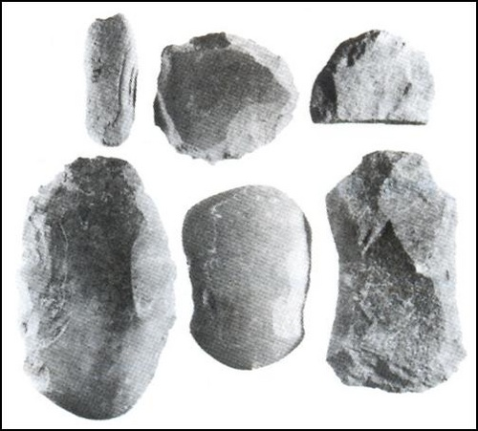
Các loại rìu đá thuộc văn hóa Hòa Bình-Bắc Sơn

Slide 5
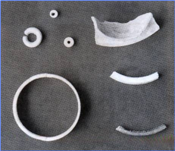
Vòng tay, khuyên tai đá

Slide 6
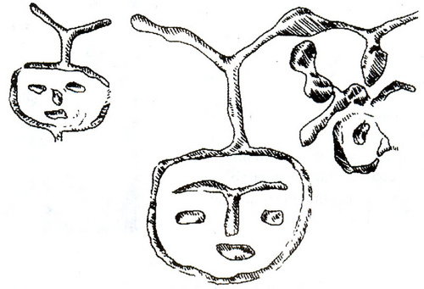
Hình mặt người khắc trên hang Đồng Nội (Hòa Bình)

